Slide 1
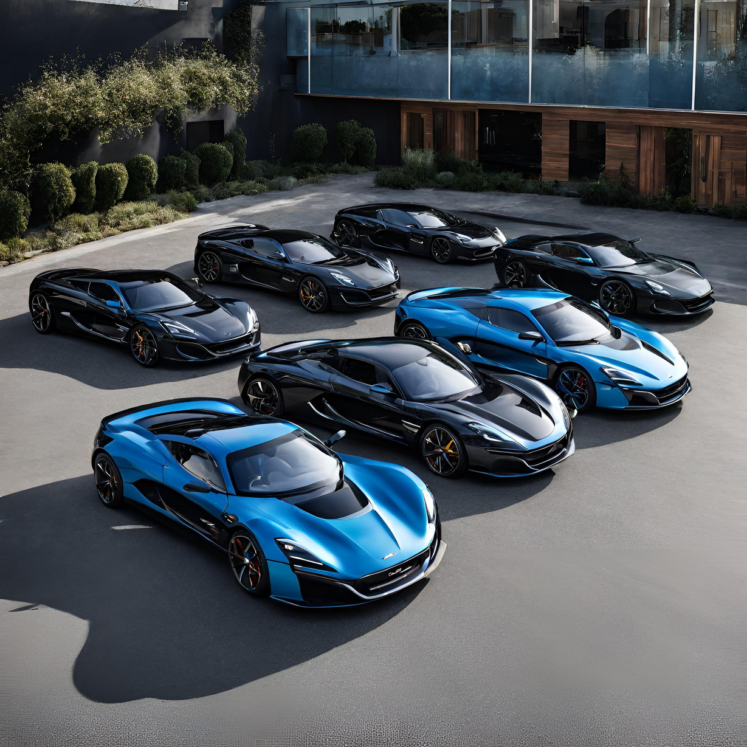
STRONT
kvalita v každém šroubku, inovace v každém okamžiku

Slide 2
OBSAH PREZENTACE
Údaje firmy​
Vznik firmy
Spolupráce​
SWOT analýza
Produkty a služby
Zákazníci
Ceník​
Dlouhodobé cíle

Slide 3
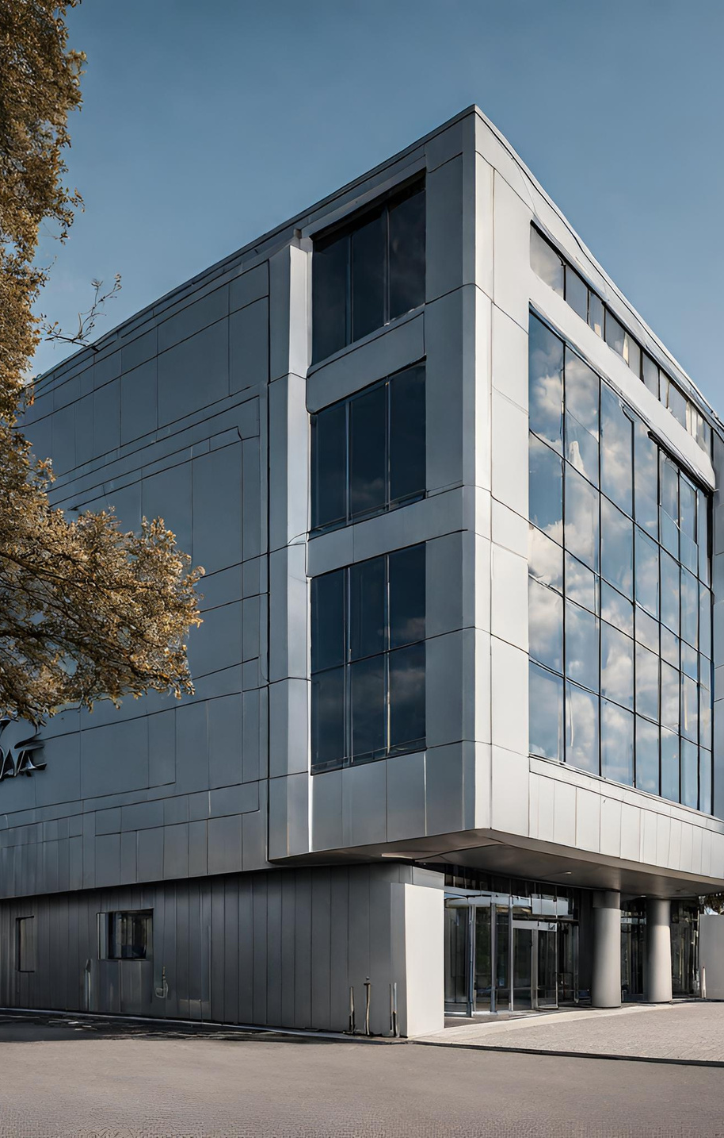
ÚDAJE O FIRMĚ
Místo podnikání
Lidická tř. 171/31, 37001 České Budějovice
IČO
82641877
Typ společnosti
Společnost s ručením omezeným​
Jednatelé
Lenka Kopecká​
Základní kapitál
66 mil. eu​r
Společníci
Kateřina Malíková, Josef Hluštík, Vojtěch Korčák a David Koudelka​
Předmět podnikání
Výroba, prodej a servis automobilů

Slide 4
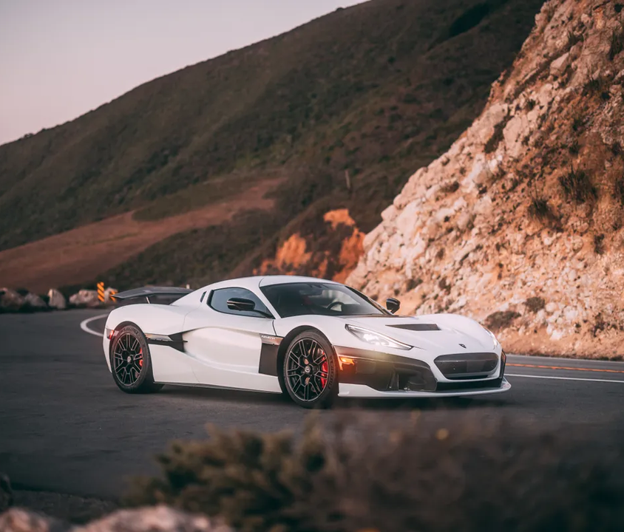
Stront spojuje vášeň pro automobily s péčí o životní prostředí
S odhodláním tvoříme lepší budoucnost mobility, aktivně přispíváme k udržitelnějšímu prostředí
Stront poskytuje vozidla, které uspokojí všechny požadavky našich zákazníků
VZNIK FIRMY

Slide 5
SPOLUPRÁCE​
Volkswagen group
Siemens
Pirelli
Audi
BMW

Slide 6
SWOT ANALÝZA
Silné stránky
Vynikající design a kvalita
Technologická inovace
Hustá síť servisů
Induviduální přístup
Slabé stránky
Užší okruh zákazníků
Delší čekací lhůta

Slide 7
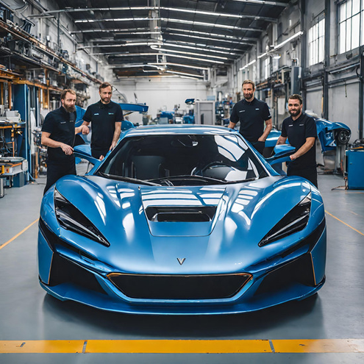
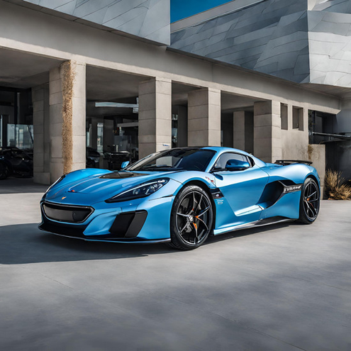
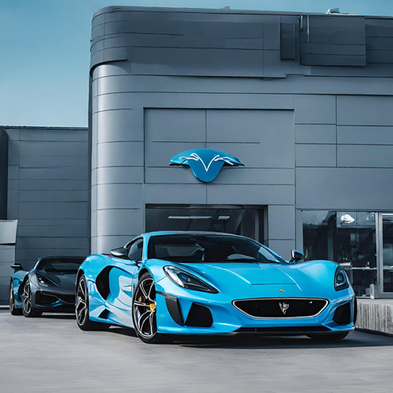
SWOT ANALÝZA
Příležitosti
Rostoucí trend elektromobility
Partnerství pro technologický vývoj
Globalizace
Hrozby
Ekonomická nestabilita trhu
Přísnější emisní normy
Vysoká konkurence

Slide 8
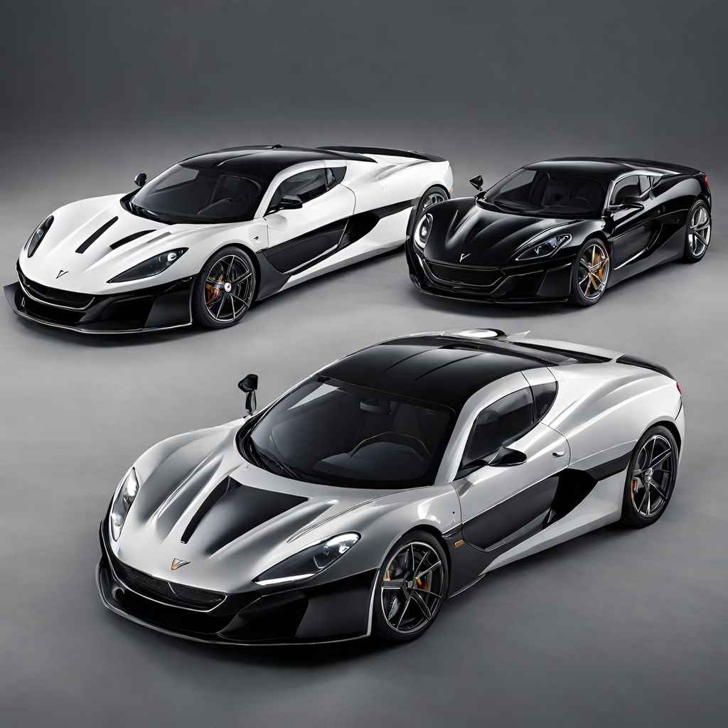
PRODUKTY A SLUŽBY
Elektromobily
Špičková kombinace výkonu a udržitelnosti
Různé modely pro individuální potřeby zákazníků
Hybridní vozidla
Kompromis mezi tradičním pohonem a elektrickým
Plug-in hybridy - možnost přepínat mezi elektrickým a benzínovým pohonem
Benzinová vozidla
Benzinová vozidla s moderními technologickými prvky pro zvýšení efektivity a snížení emisí
CEO / FOUNDER

Slide 9
ZÁKAZNÍCI
Zákazníci a firmy s odpovědným přístupem k životnímu prostředí a s dostatečnou finanční kapacitou
Oslovujeme ty, kteří oceňují udržitelnost, inovace a pokročilé funkce v automobilovém průmyslu

Slide 10
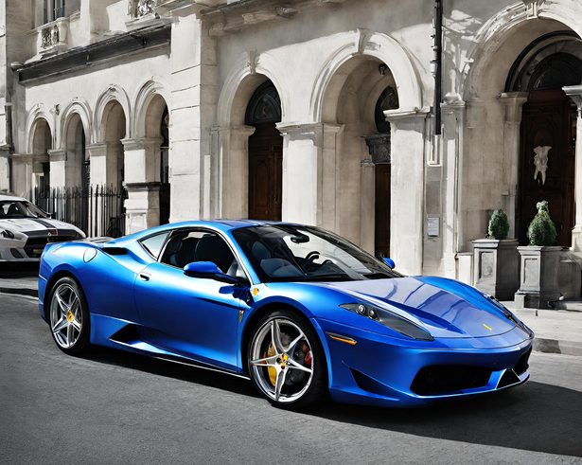
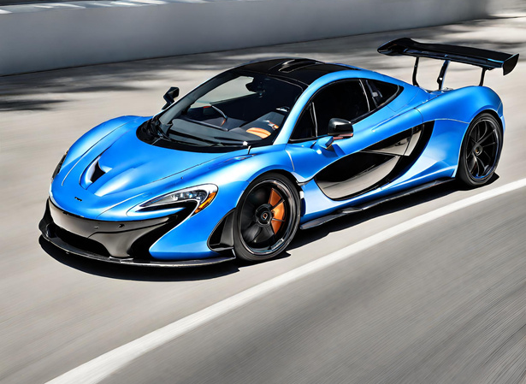
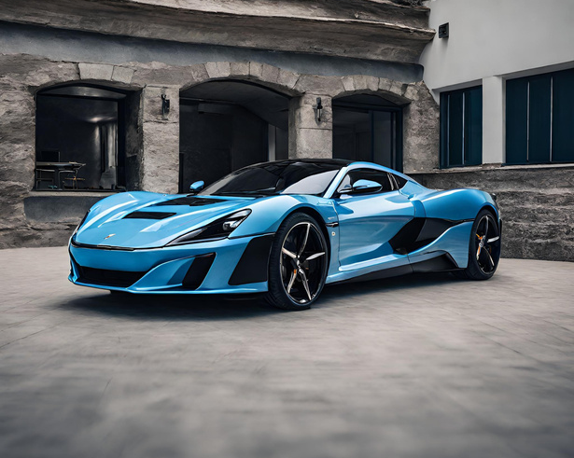
NABÍDKA AUTOMOBILŮ
Alas
čistý elektromobil, pohon všech kol
zrychlení 0-100 km/h = 2,1 s
max. rychlost 330 km/h
dojezd 700 km
Barna
zážehový motor, 220 kW
zrychlení 0-100 km/h = 3 s
max. rychlost 300 km/h
pohon zadních kol
Conkas
hybridní pohon, 270 kW
zrychlení 0-100 km/h = 2,5 s
max. rychlost 300 km/h
pohon zadních kol

Slide 11
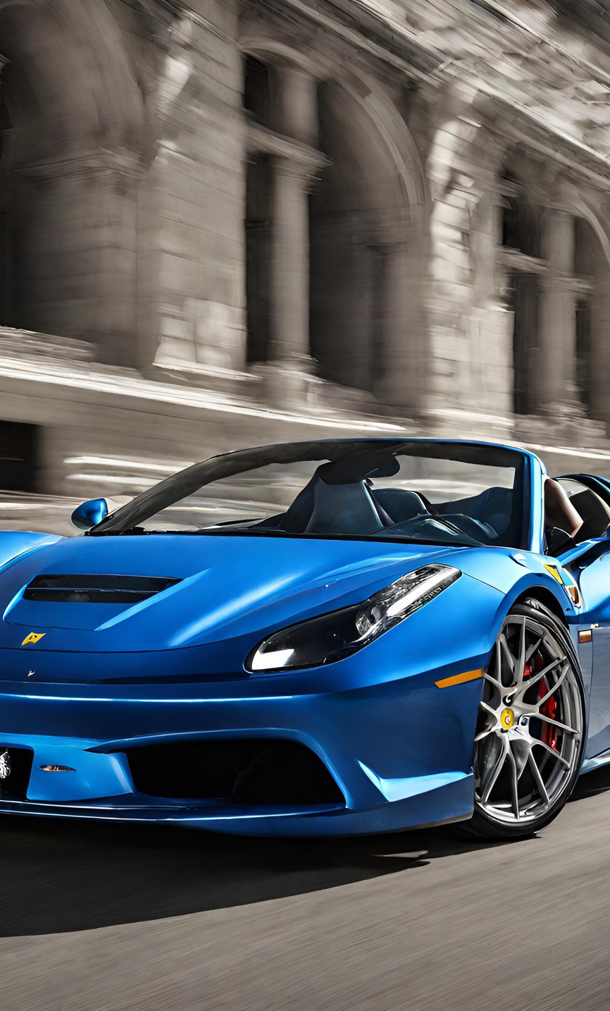
DLOUHODOBÉ CÍLE
Neustálý výzkum a inovace v automobilovém průmyslu
Vývoj vozidel s různými pohony
Důraz na ekologii, kvalitu a technologický pokrok
Splňovat nejnovější technologické standardy
Přispívat k udržitelnější budoucnosti

Slide 12
KONTAKTUJTE NÁS
WEBOVÉ STRÁNKY
E-MAILOVÁ ADRESA
stront.car23@gmail.com

Slide 13
Stront
DĚKUJEME
ZA
POZORNOST

